Slide 1
ПРОЕКТИРОВАНИЕ БАЗЫ ДАННЫХ И РАЗРАБОТКА ПРИЛОЖЕНИЯ ДЛЯ ВЕДЕНИЯ СПРАВОЧНИКА ПРОИЗВЕДЕНИЙ ИСКУССТВ
Выполнела студентка группы: 22П-1
Петрова Я. А.
Руководитель проекта:
Каримова Р.Ф.

Slide 2
Для чего нам вообще нужно искусство?
«Искусство — это ложь, которая делает нас способными осознать правду» Пабло Пикассо
«Искусство — это свобода. Если вы посадите его в клетку, оно умрет» Казимир Малевич
"Искусство — это не то, что ты видишь, а то, что заставляешь видеть других" Эдгар Дега
"Задача искусства — волновать сердца" Клод Гельвеций
"Искусство должно утешать несчастных и делать несчастными утешенных" Фернандо Пессоа
"Искусство — это совесть человечества" Альберт Швейцер

Slide 3
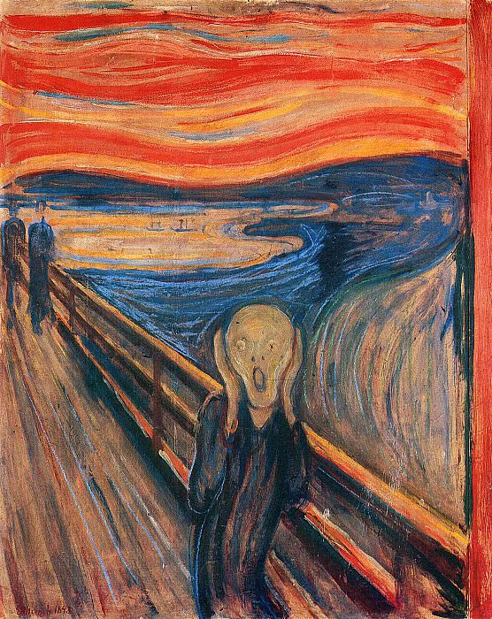
В чем состоит «Эврика» проекта?
Инновационный подход к систематизации данных
Удобный интерфейс для пользователей
Поддержка культурного развития
Развитие критического мышления
Историческая и культурная осведомленность
Социальная связь

Slide 4
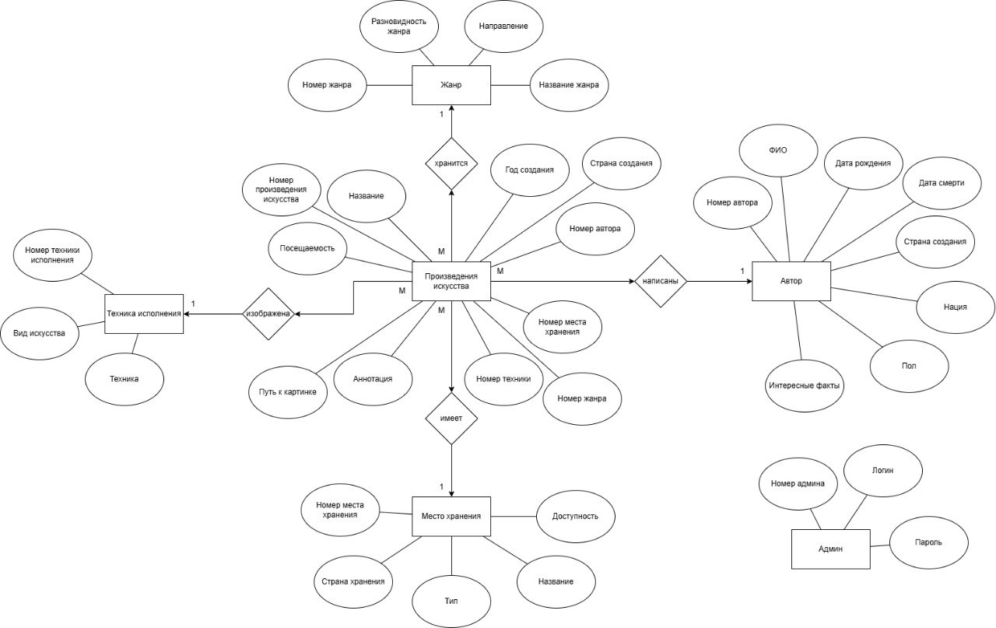
ER- диаграмма проекта

Slide 5

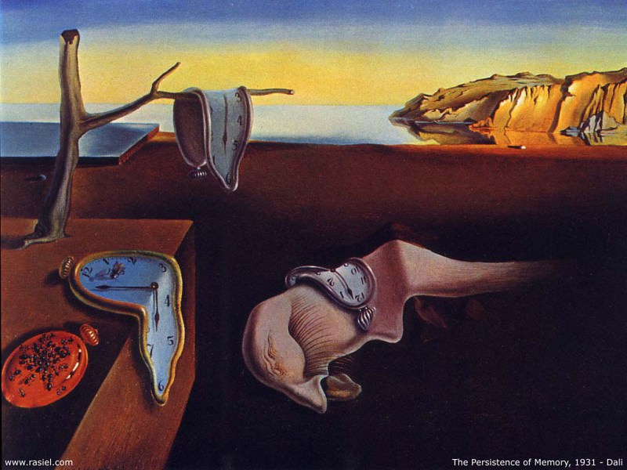







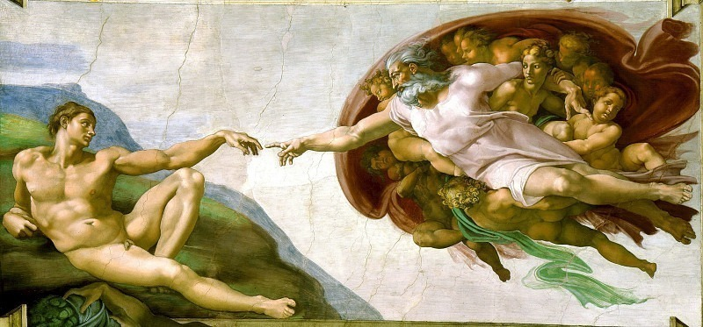
библиотеки и фреймворки
Библиотеки:
Aspose.Words
MaterialDesignThemes
Pomelo.EntityFrameworkCore.MySql
Фреймворки:
Microsoft.EntityFrameworkCore
Microsoft.EntityFrameworkCore.Tools
Икона
Среда разработки:
Visual Studio 2022
MySql
Язык программирования:
C#

Slide 6
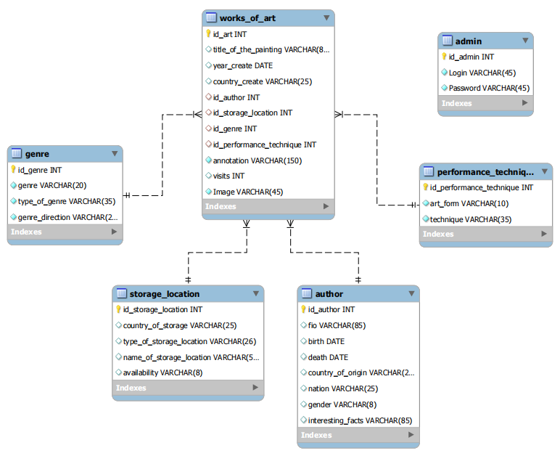
схема базы данных
Схема базы данных — это структурированное представление организации данных, их взаимосвязей и правил, которые определяют, как данные будут храниться, обрабатываться и управляться

Slide 7
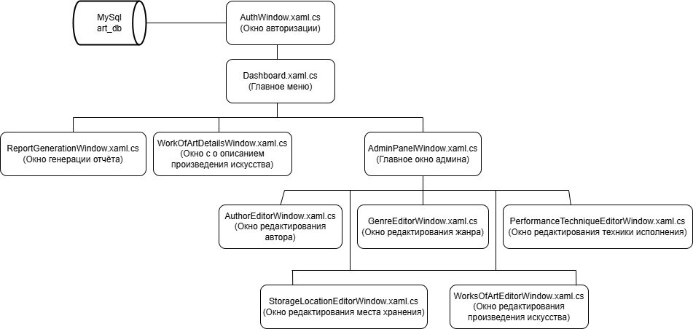
модульная схема проекта
Модульная схема проекта — это визуальное представление структуры и компонентов проекта, которое помогает организовать и систематизировать его элементы.

Slide 8
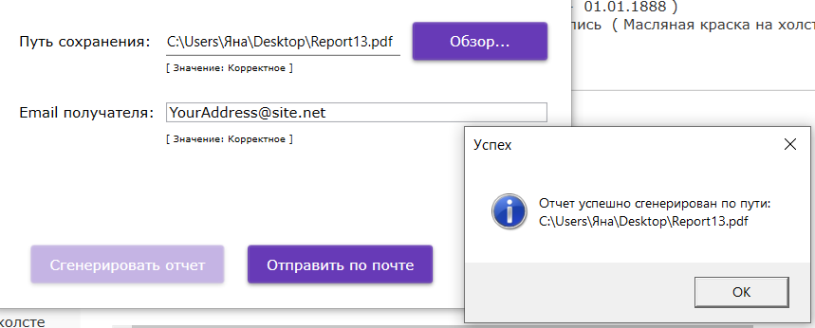
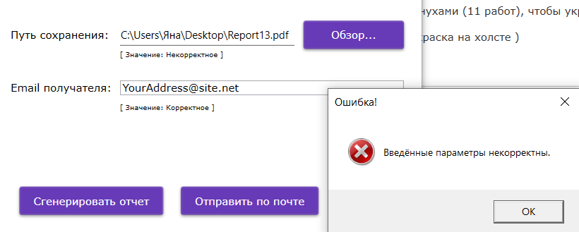
тестирование проекта

Slide 9
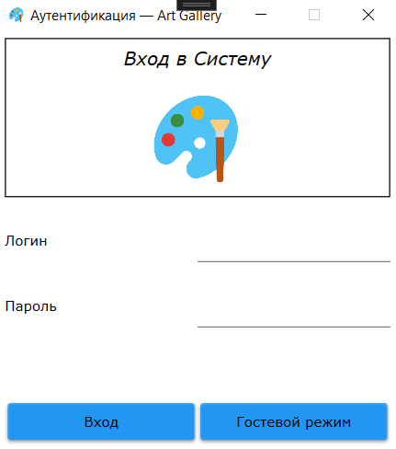
Окно авторизации

Slide 10
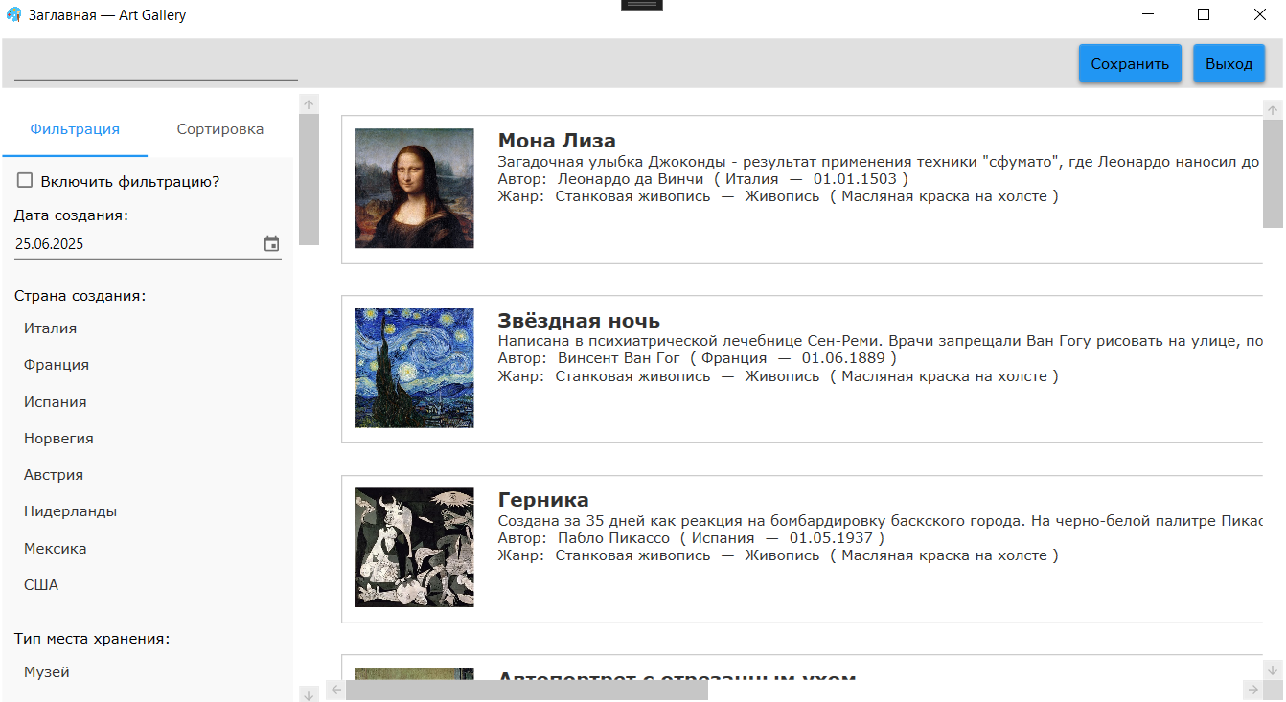
Окно пользователя

Slide 11
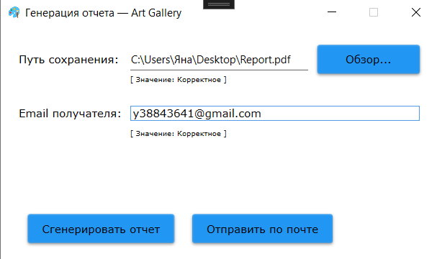
Окно генерации, отправки и сохранения отчёта

Slide 12
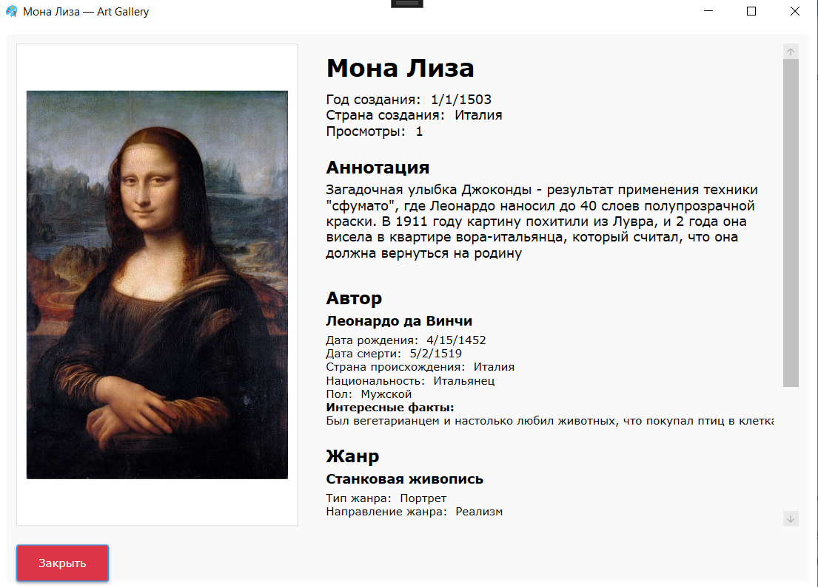
окно с основной информацией о произведениях искусства

Slide 13
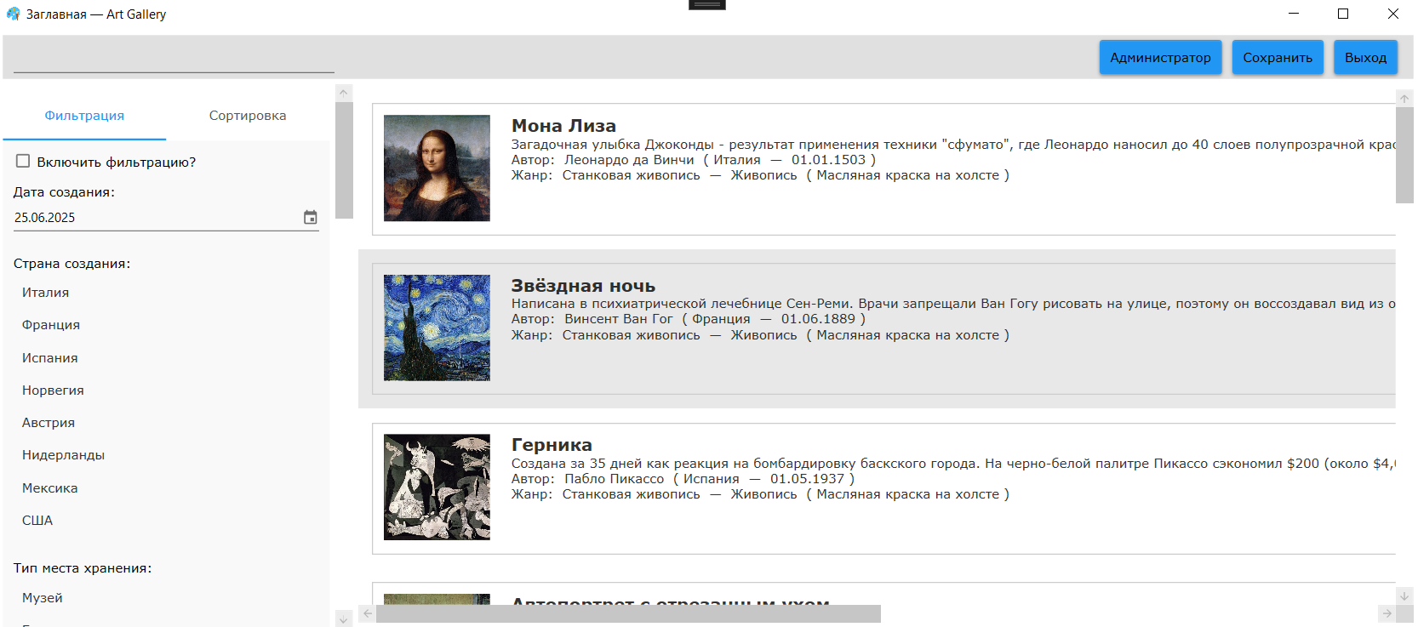
Окно администратора

Slide 14
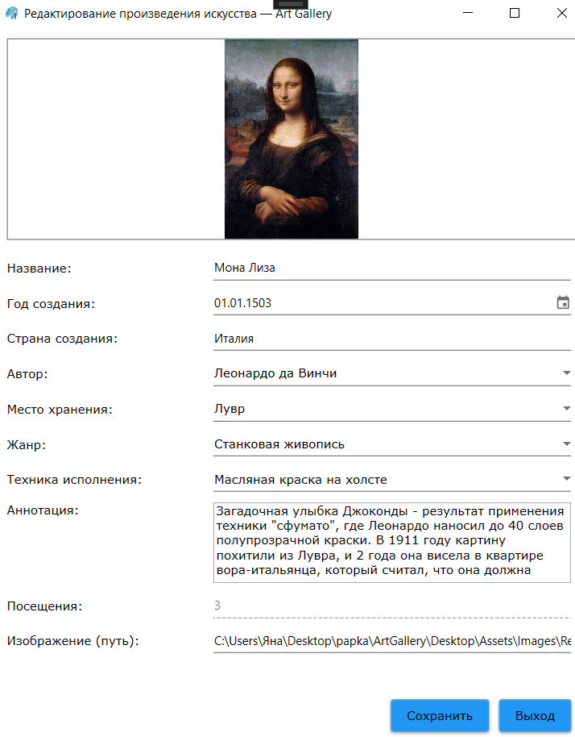
окно создания и Редактирования основной информации о произведениях искусства

Slide 15
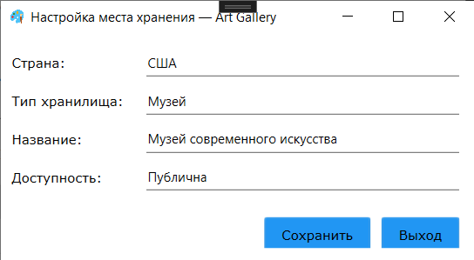
окно создания и Редактирования основной информации о местах хранения

Slide 16
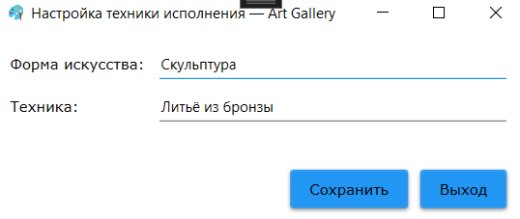
окно создания и Редактирования основной информации о технике исполнения

Slide 17
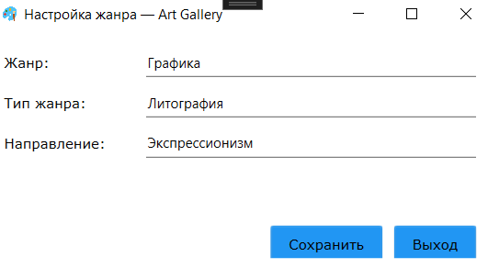
окно создания и Редактирования основной информации о жанрах

Slide 18
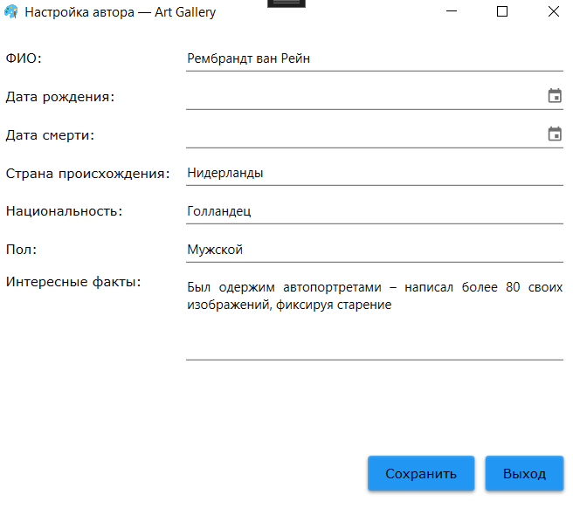
окно создания и Редактирования основной информации о авторах

Slide 19
Спасибо за внимание!

